Slide 1

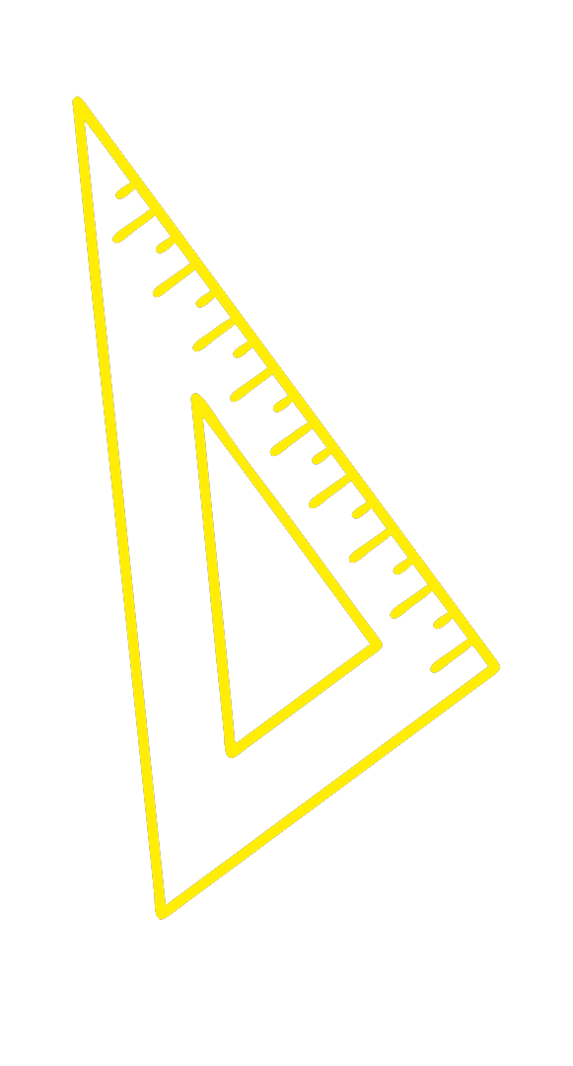

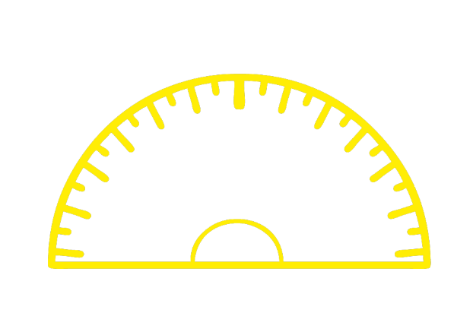
۹
ویژه
آزمون سمپاد
قسمت ۱۷
رهنمودهای حل مسئله
استاد علیرضا شیخ‌عطار

Slide 2
چرا اثبات لازم است؟
۱. مشاهده کردن بخشی از فرایند آزمایش کردن یک حقیقت است. وقتی هندسه مطالعه می‌کنیم، در حال کشف حقایقی بین نقطه‌ها و خط‌ها هستیم. برای اینکه دیگران را در مورد کشف یک حقیقت قانع کنیم چند مثال با چند شکل متفاوت را باید آزمایش کنیم؟
مثال: یک چهارضلعی دلخواه نقاشی کنید. وسط هر ضلع را با یک پاره‌خط به وسط ضلع کناری آن وصل کنید. چه چیزی مشاهده می‌کنید؟ آیا این مشاهده‌ها برای اثبات کافی است؟

Slide 3
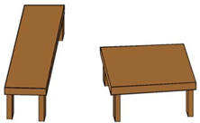
چرا اثبات لازم است؟
۲. مشاهده کردن برای انسان یکی از ساده‌ترین کارها است ولی ممکن است به علت خطای دید اشتباه کنیم و یا فریب بخوریم و در استدلال اشتباه کنیم.

Slide 4
رهنمودهایی برای حل یک مسئله
رهنمود 1: برای شرح یک مسئله از کلماتی کلیدی استفاده می‌کنیم که اگر تعریف هر یک از آنها را ندانیم در فهمیدن مسئله دچار مشکل می‌شویم.
مثال:
ثابت کنید در هر مثلث، نیمساز داخلی هر زاویه بر نیمساز خارجی همان زاویه عمود است.

Slide 5










رهنمودهایی برای حل یک مسئله
رهنمود 2: پس از آنکه کلمات کلیدی و رابطۀ بین آنها را در یک مسئله پیدا کردید، یک شکل برای مسئله نقاشی کنید. این نقاشی باید دو ویژگی مهم داشته باشد:
ویژگی 1
نقاشی باید دقیق و آشکار باشد.
$$A$$
$$B$$
$$A$$
$$B$$
$$E$$
$$D$$
$$C$$
$$E$$
$$D$$
$$C$$

Slide 6
رهنمودهایی برای حل یک مسئله
رهنمود 2: پس از آنکه کلمات کلیدی و رابطۀ بین آنها را در یک مسئله پیدا کردید، یک شکل برای مسئله نقاشی کنید. این نقاشی باید دو ویژگی مهم داشته باشد:
ویژگی ۲
شکلی که نقاشی می‌کنیم نباید به حالت خاص اشاره کند.
مثال:
در یک مثلث، هر زاویۀ خارجی از هر دو زاویۀ داخلی غیر مجاور آن بزرگ‌تر است.

Slide 7

رهنمودهایی برای حل یک مسئله
رهنمود 3: یک مسئله از دو دسته گزاره تشکیل شده است. دستۀ اول، شامل گزاره‌هایی است که درستی آن‌ها را بدون اثبات می‌پذیریم و به آنها فرضِ مسئله می‌گوییم. دستۀ دوم شامل گزاره‌هایی است که باید درستی آن‌ها را اثبات کنیم تا پذیرفتنی باشند و به آنها حکم می‌گوییم.
اگر (فرض) آنگاه (حکم)
(فرض) $⟸$ (حکم)

Slide 8
تست ۱
می‌دانیم در شکل زیر، یک طرف هر کارت عددی طبیعی و طرف دیگر آن یک حرف درج شده است. حداقل چند کارت را لازم است برگردانیم تا درستی یا نادرستی جملۀ زیر معلوم گردد؟
اگر یک طرف کارتی حرف نقطه‌دار باشد آنگاه طرف دیگر آن عددی زوج است.
۱
ن
و
­­­­­­­­­2
7
۲
۳
۴

